Slide 1

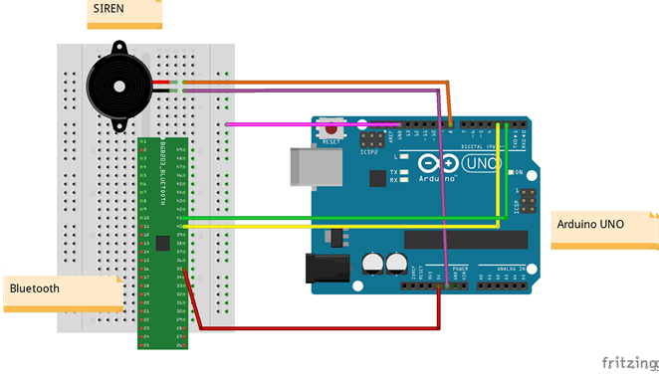
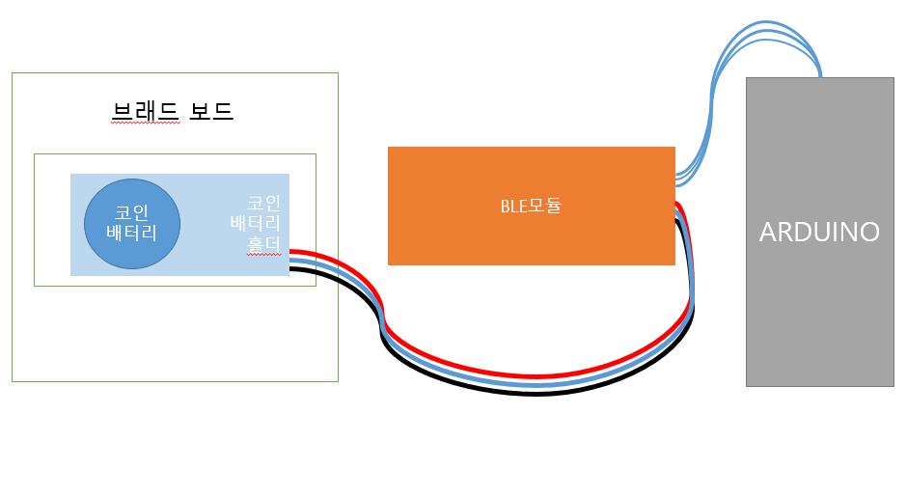
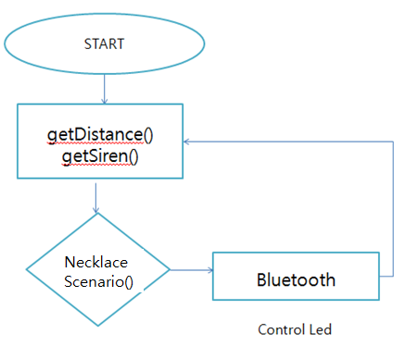
ICT+UD
아이디어경진대회
컴퓨터기초설계
조용희
조장 : 1411038 장채연
조원 : 1560021 성수민
1560044 임민지
미아방지목걸이
미아 방지 목걸이는 실종사건이 많아지는 요즘 같은 위험한 시대에 필요한 장치이다. iBeacon을 만들어 그것을 Auto Beacon앱과 합쳐 만든 미아 방지 목걸이로 앱에서 주기적으로 비컨을 스캔하면서 스캔 중에 직접 비컨이 검색되지 않으면 경고음이 나온다.
USB serial로 PC와 연결된
Arduino와 Bluetooth Module을 연결.
(Bluetooth Module -> Arduino )
D2 -> TX, D3 -> RX, 5V -> VCC,
GND -> GND 로 연결.
Siren과 Arduino를 연결.
(Siren -> Arduino)
Siren -> GND, Siren -> D8 로 연결.
작품내용

